Slide 1
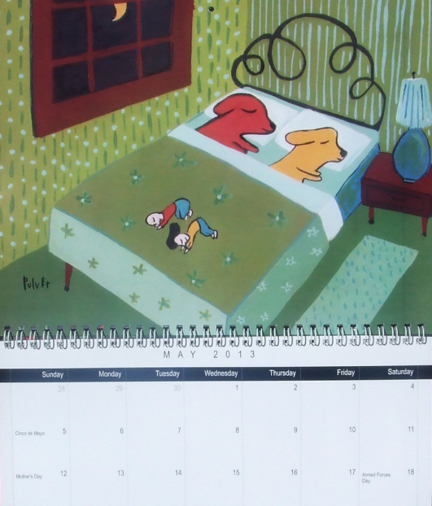

주키퍼(zookeeper)
앱 개발 계획서
2023. 05. 02.
박세인 okoong05@gmail.com
알 수 없는 작성자 님의 이 사진에는 CC BY-SA-NC 라이선스가 적용됩니다.

Slide 2
CONTENTS
Ⅰ. 시장 현황 및 문제점
추진 배경
2. 문제점
3. 개선 기회
Ⅱ. 해결 방안 및 세부 내용
개발 요약
비즈니스 모델
프로세스 맵
4. 기능 개요
5. 기능 리스트
6. 개발 일정
Ⅲ. 미래 전략 및 비전
개발 일정
사업화 전략

Slide 3
3/13p
1. 추진 배경
Ⅰ. 시장 현황 및 문제점
업무, 과제, 할 일 등을 의식적으로 시간 및 기한에 맞추어 챙기기 어려움
휴대폰에 기본 달력, 알람 앱이 존재하나, 기능적인 면에서의 한계 존재
기본 달력
기본 알람
기본 메모
날짜를 고르고 시간대를 설정하여 알람을 맞출 수 있으나, 세세한 시간 조정이 불가능
날짜와 시간을 원하는 대로 입력할 수 있으나, 여러 개를 설정했을 때 날짜가 아니라 무조건 시간 순으로 정렬되어 여러 개의 계획을 짜는 데에 부적절
정해진 형식 없이 과제나 업무 등을 자유로이 적고 실행할 수 있으나, 날짜나 시간까지 일일이 기입해야 되며 알람 또한 따로 설정해야 함

Slide 4


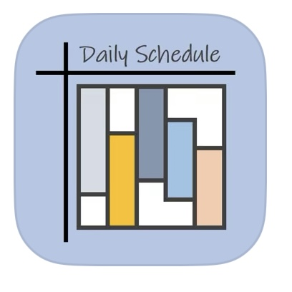



Ⅰ. 시장 현황 및 문제점
4/13p
2. 문제점
문제점들을 보완하기 위해 많은 캘린더, 리마인더, 스케줄러 앱이 존재하지만,
주로 업무와 학습에 초점을 맞추고 있어서 지루함과 동시에
비슷한 기능 및 디자인으로 앱 선정에도 어려움 발생,
동시에 기본 앱과 같이 시간이 갈수록 재사용률 저하

Slide 5
Ⅰ. 시장 현황 및 문제점
5/13p
3. 개선 기회
기존 앱의 기능 + 육성 게임 요소
⇒ 한계 보완 및 흥미 제공
일정 관리 및 성취감
재미 요소
이용자 유치
사용자가 일정을 수행할 때마다 보상을 받을 수 있다면, 일정을 완료하는 데 동기 부여 O. 사용자가 일정을 완료하면 키우는 동물이 성장하고 발전하는 과정을 체험하며, 성취감과 보상을 느끼게 됨
보다 재미있게 어플리케이션을 가능. 생산적이고 유익한 일정 관리를 하면서도 더욱 즐겁게 시간을 보낼 수 있음
사용자들의 관심을 끌고, 어플리케이션의 인기를 높일 수 있음. 게임 요소를 통해 사용자들은 어플리케이션을 자주 이용하게 되며, 이는 어플리케이션의 확산과 지속적인 이용에 긍정적인 영향 O

Slide 6

Ⅱ. 해결 방안 및 세부 내용
6/13p
1. 개발 요약
앱 이름
주키퍼(ZooKeeper)
개요
동물 육성 게임 요소를 추가한 일정 관리 앱
기능
캘린더, 스케줄러, 리마인더, 동물 키우기 게임
팀 구성
기획자 1명, 디자이너 2명, 개발자 5명, 마케터 2명
플랫폼
Android, iOS
개발 일정
2023.07~2023.12 (6개월)

Slide 7
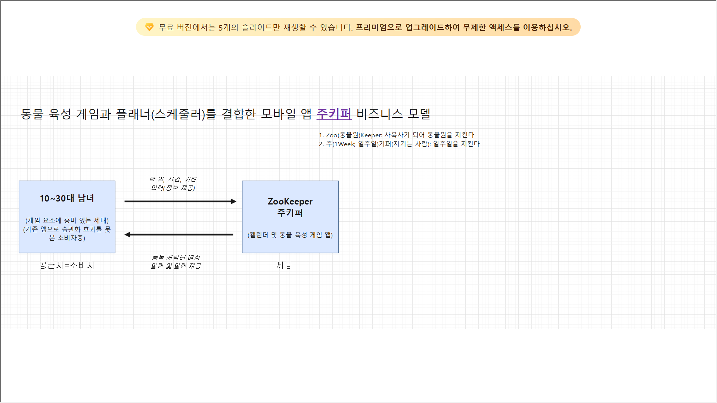
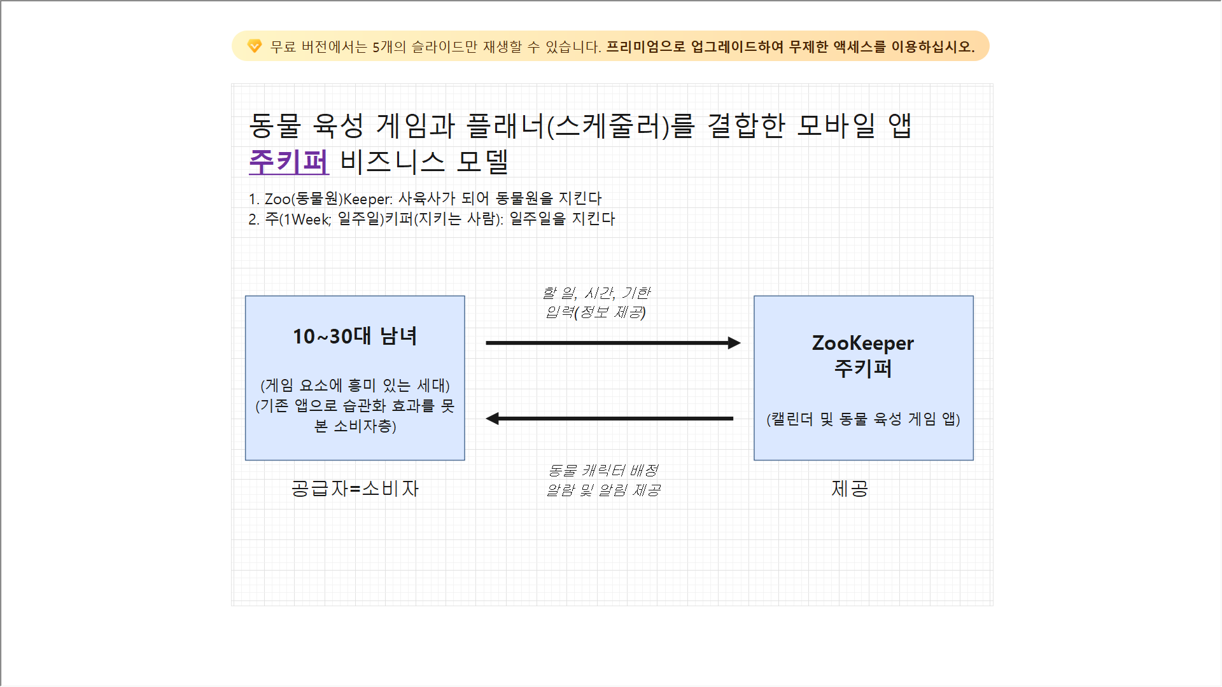
Ⅱ. 해결 방안 및 세부 내용
7/13p
2. 비즈니스 모델

Slide 8
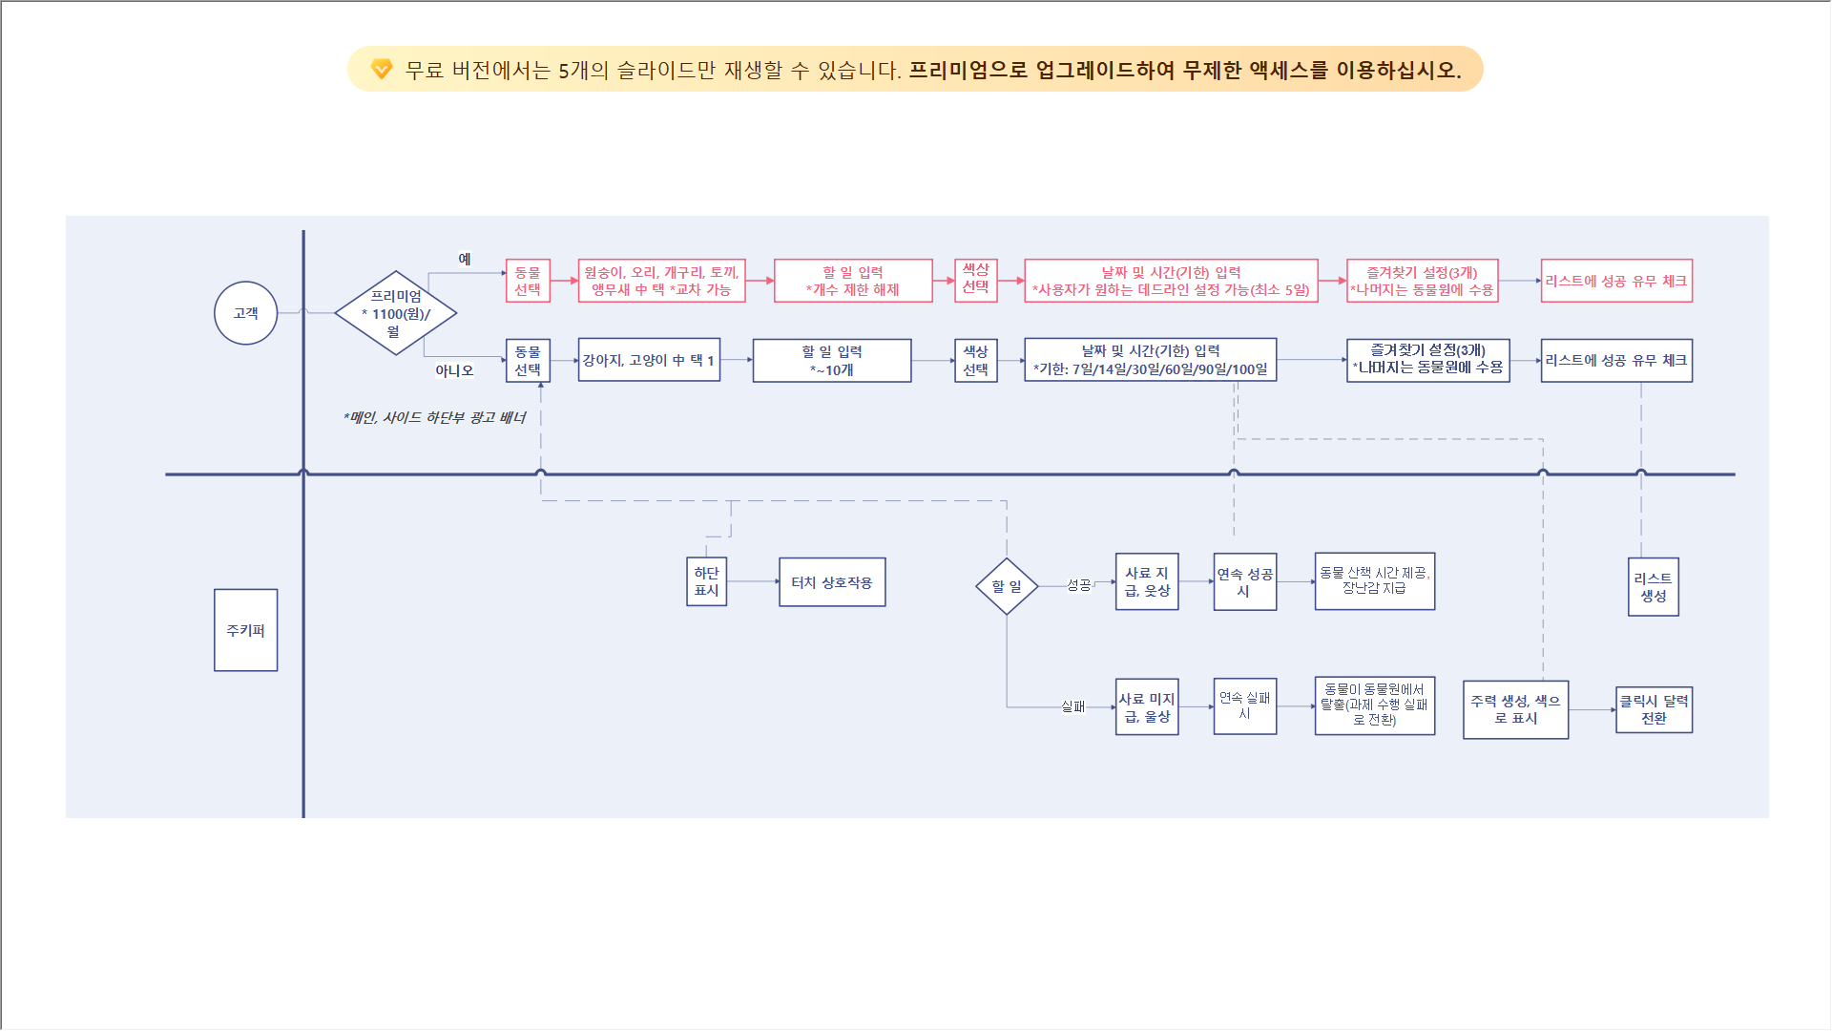
Ⅱ. 해결 방안 및 세부 내용
8/13p
3. 프로세스 맵
S
W
O
T
Strengths
Weakness
Opportunities
Threats
기업 내부 역량에 의해 기업에게 유리한 상황을 강점이라 한다.
기업 내부의 원인에 의해 기업에게 불리한 상황을 약점이라 한다.
기업 외부 요인에 의해 기업에게 유리한 상황을 기회라고 한다.
기업 외부의 요인에 의해 기업에게 불리한 상황을 위기라 한다.

Slide 9
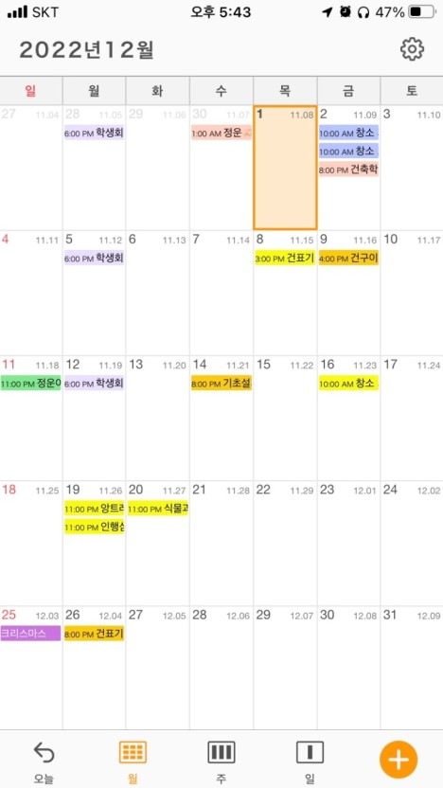




Ⅱ. 해결 방안 및 세부 내용
9/13p
4. 기능 개요
) 메인 화면
) 주력
*미니멀하게 할 일 제목(동물 이름) 표시
메인 화면
) 클릭 시 달력으로 확대
할 일 하나당 배정받은 색으로 주력 및 달력에 색칠
) 즐겨찾기 설정한 3개의 할 일-동물
*성공 날짜가 많을 수록 채도 상승, 표정 변화
독서
안약
운동

Slide 10


Ⅱ. 해결 방안 및 세부 내용
10/13p
4. 기능 개요
) 사이드 화면
) 클릭 시 달력으로 확대
사이드 화면
8:30
안약 넣기
) 사료
성공 시 채색, 실패 시 무채색(클릭 전환)
15:30
독서
22:00
운동
) 날짜 구분
) 기본 배열은 마감 기한 빠른 순, 동일 날짜 내에선 시간 순
1/30
23:50
다이어리

Slide 11
Ⅱ. 해결 방안 및 세부 내용
11/13p
5. 기능 리스트
 | Ⅰ레벨 | Ⅱ레벨 | Ⅲ레벨 | Ⅳ레벨 | Ⅴ레벨 | (유료)
시작 화면 | 1. 회원가입 | 1-1. ID 생성 | 1-1-1. 이메일 주소 or 번호
 |  | 1-2. PW 생성 | 1-2-1. 8자리 이상(특수문자, 영어, 숫자 최소 1개씩 기입)
 | 2. 로그인 | 2-1. ID 및 PW 입력 | 2-1-1. 분실 시 이메일 or 번호 인증으로 재설정
메인 화면 상단 | 3. 주력 표시 | 3-1. 주력 클릭 시 달력으로 화면 전환
메인 화면 하단 | 4. 할 일 입력(색 1개 배정) | 4-1. 동물 배정 | 4-1-1. 고양이/강아지 택 1 | 4-1-1-1. 동물과 교감(터치로 상호작용) |  | 원숭이, 오리, 개구리, 토끼, 앵무새 선택 가능, 교차 가능
 |  | 4-2. 즐겨찾기 3개 설정
 |  | 4-3. 5개 기입 |  |  |  | 할 일 개수 제한 해제
 | 5. 달력에 표시 | 5-1. 날짜 위에 색칠 유무, 동물에겐 사료 제공 유무 |  | 5-1-1. 메인 화면 하단 동물 표정 변화 | 5-1-1-1. 성공: 웃는 표정
 |  |  |  |  | 5-1-1-2. 실패: 우는 표정
 |  | 5-2. 7일, 14일, 30일 연속 | 5-2-1. 성공: 이익 | 5-2-1-1. 동물에게 산책, 장난감 등 |  | 사용자가 원하는 데드라인 설정 가능 (최소 5일)
 |  |  | 5-2-2. 실패 불이익 | 5-2-1-2. 동물이 동물원에서 탈출
사이드 화면 | 6. 날짜 및 시간 설정 | 6-1. 설정에 맞추어 알림 |  |  |  | 위젯: 주력 or 리스트 (2 ver)
 | 7. 리스트 | 7-1. 동물 이미지와 할 일 나열 | 7-1-1. 날짜순, 동일 날짜 내에선 시간 순 | 7-1-1-1. (사이드 화면 차지) |  | 메인, 사이드 둘 다 하단부 광고 배너, 유료시 클린

Slide 12
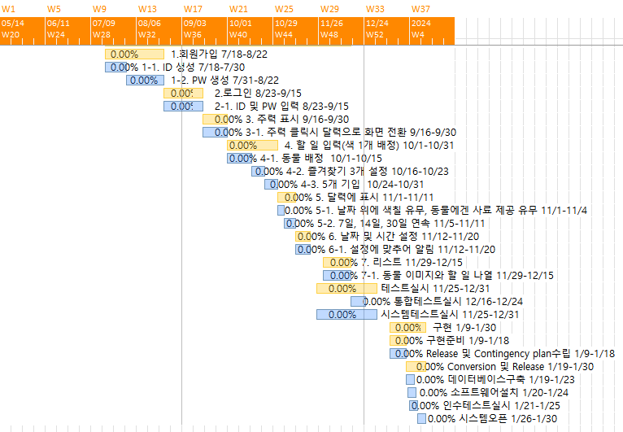
Ⅱ. 해결 방안 및 세부 내용
12/13p
6. 개발 일정
작업량 |  |  | 개발비
 | 레벨 | 인원
24.0 | 중급 | 4 | ₩33,600,000
9.0
15.0
18.0 | 중급 | 5 | ₩31,500,000.0
18.0
8.0 | 고급 | 4 | ₩14,400,000.0
8.0
20.0 | 고급, 중급 | 10 | ₩53,750,000.0
8.0
6.0
6.0
8.0 | 고급 | 5 | ₩18,000,000.0
3.0
5.0
6.0 | 중급 | 2 | ₩4,200,000.0
6.0
13.0 | 고급 | 4 | ₩23,400,000.0
13.0
 |  |  | ₩178,850,000

Slide 13
13/13p
1. 사업화 전략
Ⅲ. 미래 전략 및 비전
홍보 마케팅 강화
유저가 자신의 동물을 공유하는 SNS 기능, 해시태그 이벤트, 광고 캠페인, 협력 업체와의 이벤트
해외 사업화
전문가와의 협업
내용과 기능을 보다 전문적으로 구축
동물 행동학자나 동물 보호 단체와 협력하여 동물 캐릭터의 특징과 행동을 보다 현실적으로 반영한 캐릭터 제공, 일정 관리 전문가와의 협력을 통해 보다 세부적인 기능과 사용자 맞춤형 서비스를 제공.
기존 사용자들에게는 리뷰 작성을 유도하거나 추천 프로그램을 도입, 새로운 사용자 유입 촉진
다국어 지원 및 문화 적응
로컬 파트너십 구축

